Slide 1

生物选修一

Slide 2


Slide 3
一、基础知识：
1、关于毛霉：
（1）腐乳的发酵有青霉、酵母、曲霉毛霉等多种微生物的参与 ，其中起主要作用的是毛霉

Slide 4
（2）毛霉是一种丝状真菌，白色菌丝，可分为直立菌丝和匍匐菌丝。
繁殖方式为孢子生殖，
新陈代谢类型为异养需氧型。应用于腐乳等发酵工艺。

Slide 5
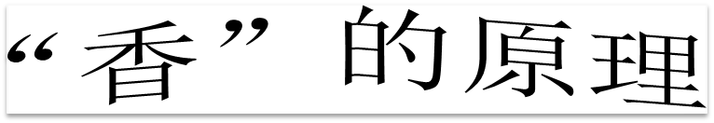
（3）毛霉在腐乳制作中的作用：在豆腐的发酵过程中，毛霉等微生物产生的
蛋白酶能将豆腐中的蛋白质分解成小分子的肽和氨基酸，
脂肪酶可将脂肪水解为甘油和脂肪酸。

Slide 6
（4）传统腐乳的生产中，豆腐块上生长的
毛霉来自空气中的毛霉孢子，
而现代的腐乳生产是在严格无菌条件下，将优良毛霉菌种直接接种在豆腐上，这样可以避免其他菌种的污染，保证产品质量。

Slide 7
实验流程：
加卤汤（酒及各种香辛料）装瓶
让豆腐上长出毛霉
加盐腌制
密封腌制
使豆腐块失水变硬成形 抑制微生物生长避免腐烂变质
防腐杀菌，使腐乳具有独特的香味
盐过多
盐过少
酒过多
酒过少

Slide 8
练习：
1、下列菌种蛋白酶活力强，适于高温发酵酿制腐乳的是（ ）
A.根霉 B.毛霉 C.嗜盐性小球菌 D.曲霉
A
毛霉不耐高温； 15℃～18℃
曲霉主要用于酿制酱油；
嗜盐性小球菌在细菌纯种酿制豆腐工艺中发挥作用，但不耐高温，蛋白酶活力一般，成型性差；
根霉新菌种最高温度可达35℃～37℃，蛋白酶活力强。

Slide 9
2、腐乳在酿制后期发酵中添加多量酒液的目的是（ ）
A.防腐 B.与有机酸结合形成酯
C.利于后期发酵 D.满足饮酒需要
ABC

